Slide 1
Муниципальное бюджетное общеобразовательное учреждение «Лицей №4» (дошкольное отделение)
Комитет образования Администрации городского округа КОРОЛЁВ
Представление опыта работы по реализации тематической недели «Спортивная карусель: движение и здоровье»
Образовательный проект
«Спортивный май»
Бучко Алена Сергеевна,
инструктор по физической культуре

Slide 2
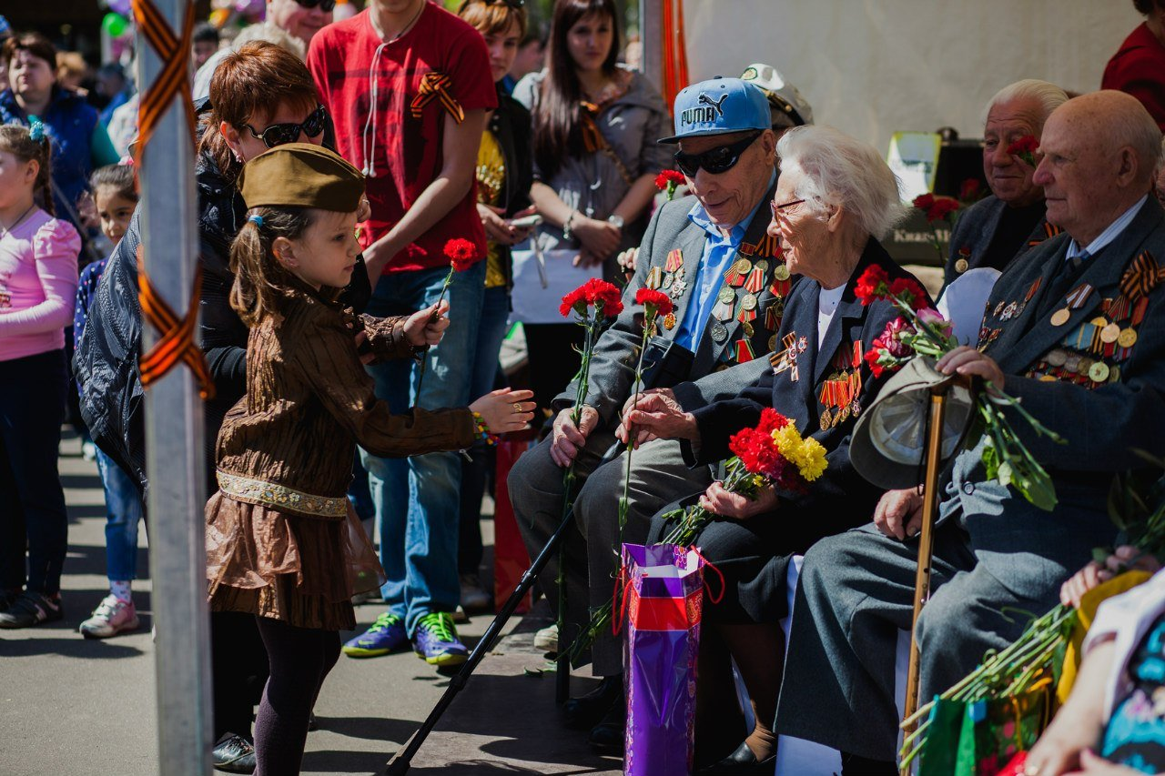
АКТУАЛЬНОСТЬ
9 мая – День Победы в Великой Отечественной войне
1941-1945г.

Slide 3
ЦЕЛЬ: воспитать патриотические чувства, любовь к Родине, а также, расширить представление детей об армии – о войнах, которые храбро сражались и защищали нашу
страну от врагов.
ЗАДАЧИ:
Образовательные
Воспитательные
Развивающие
Расширять знания старших дошкольников о Великой Отечественной войне
Формировать знания о подвиге, силе, храбрости и стойкости героев В.О.В.
Развивать умение выполнять задания в команде, сопереживать, сочувствовать, поддерживать.
Вызвать желание у детей, быть такими же сильными, смелыми, отважными и храбрыми как войны.
Развить чувство патриотизма, гордости, любви к своей Родине, уважение к ветеранам.
Способствовать воспитанию доброжелательности, взаимовыручке, поддержке в команде.

Slide 4
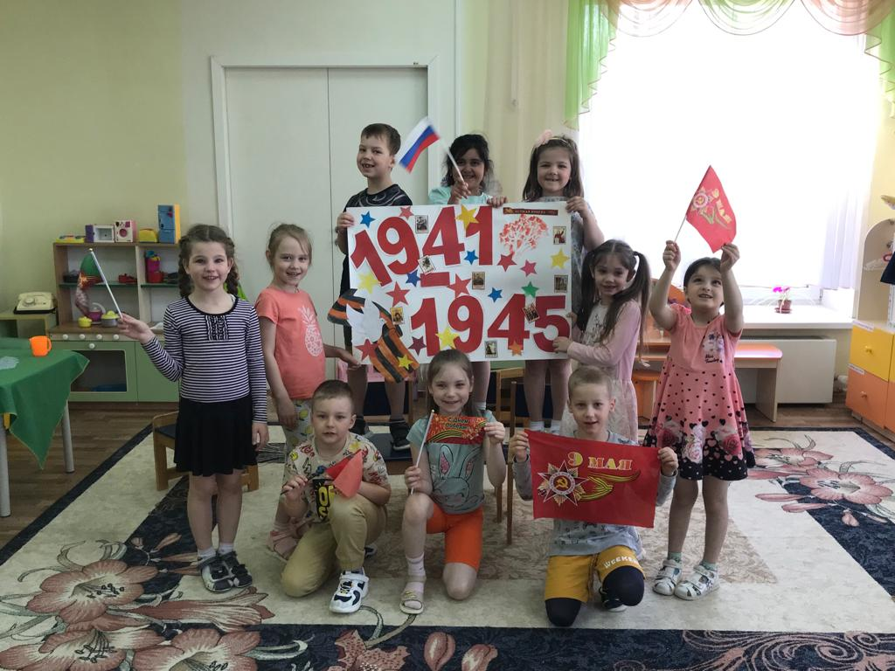
ОТ «ЗАРНИЦЫ» К «ЗАРНИЧКЕ»
ЗАРНИЦА (историческая справка) –
это советская и российская молодежная военно-спортивная игра

Slide 5
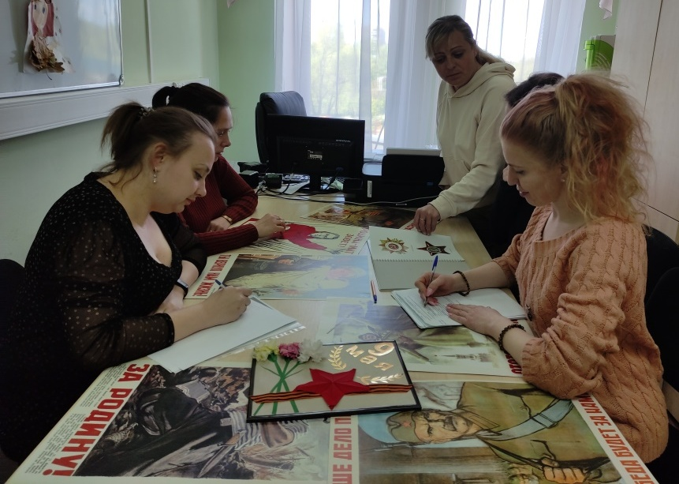
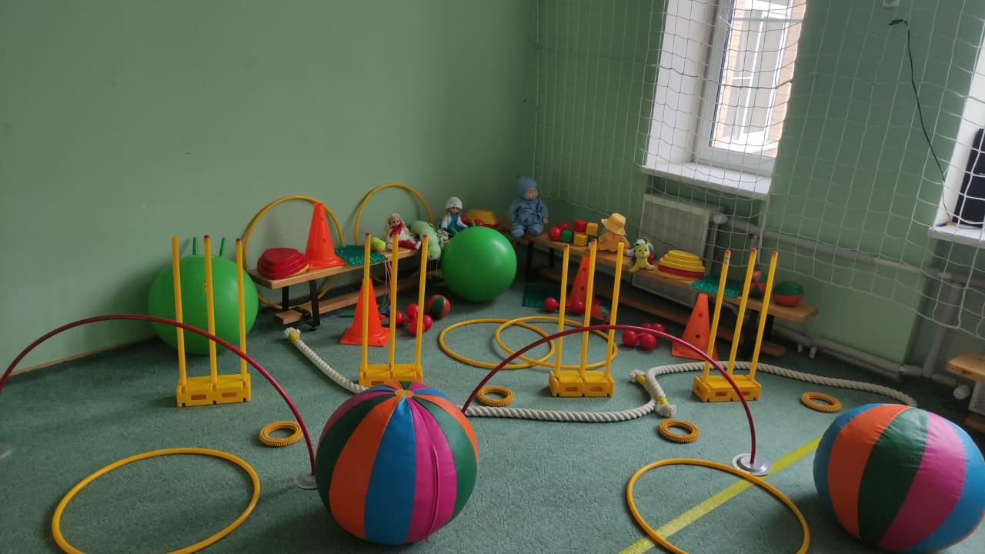
ПОДГОТОВКА К «ЗАРНИЧКЕ»
Воспитатели и учителя
обсудили детали проекта
Подобрали оборудование

Slide 6
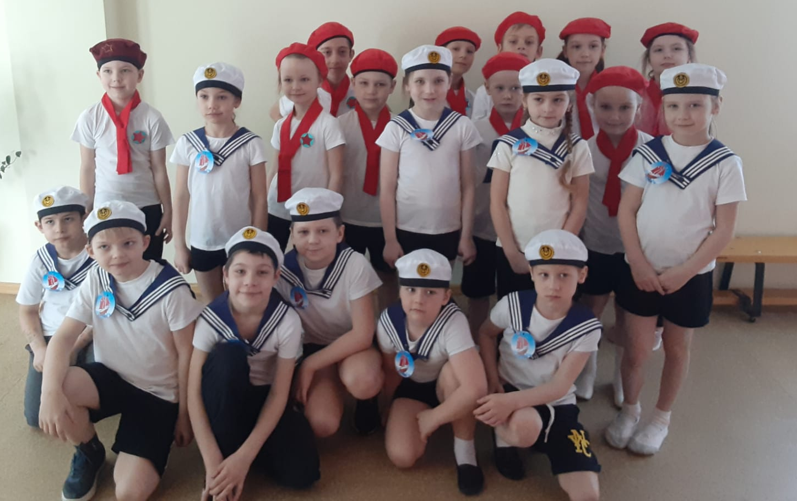
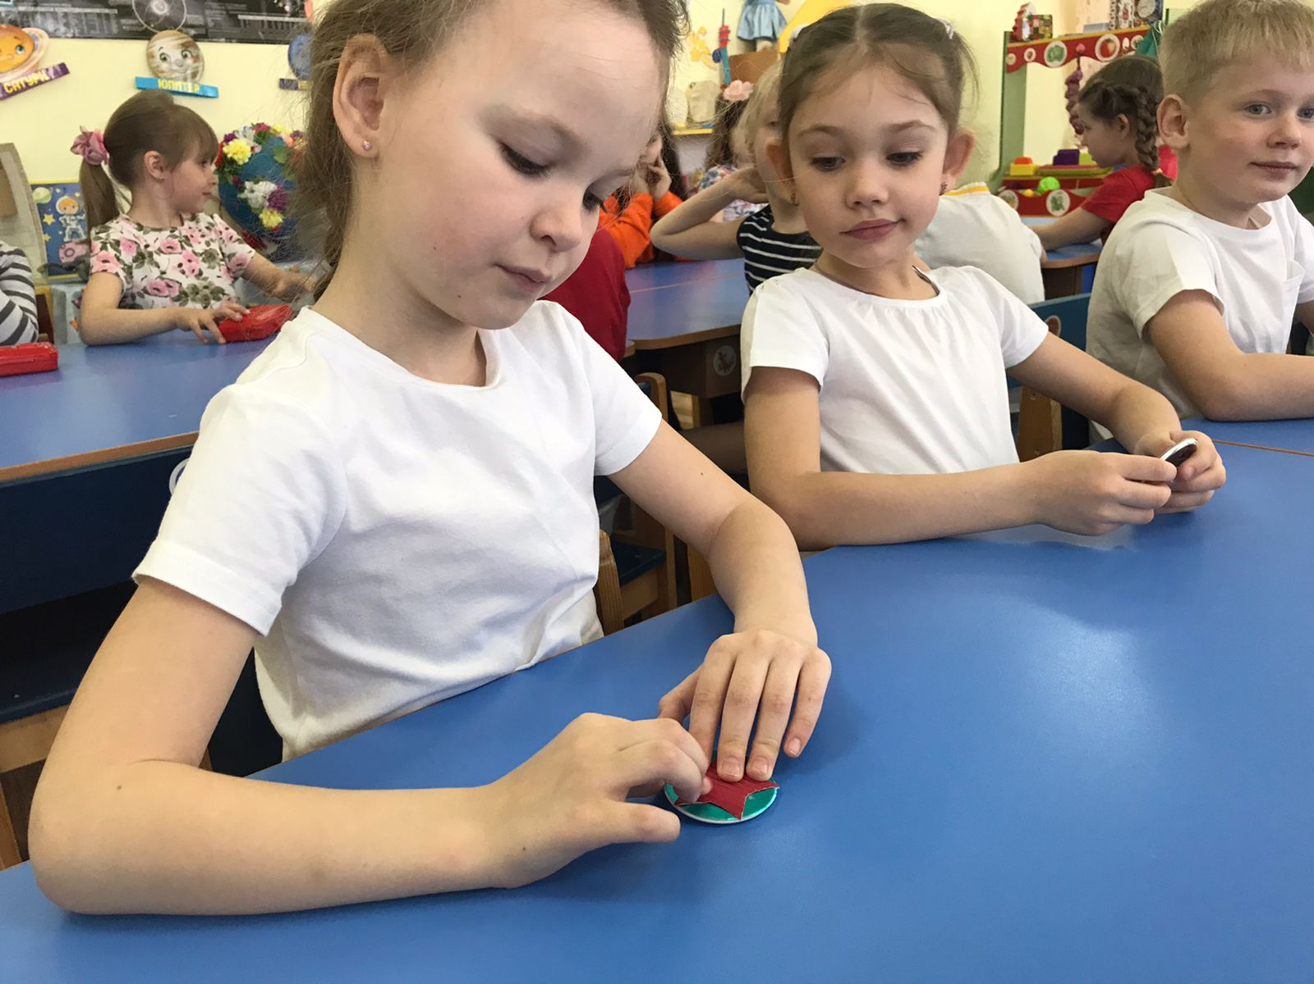
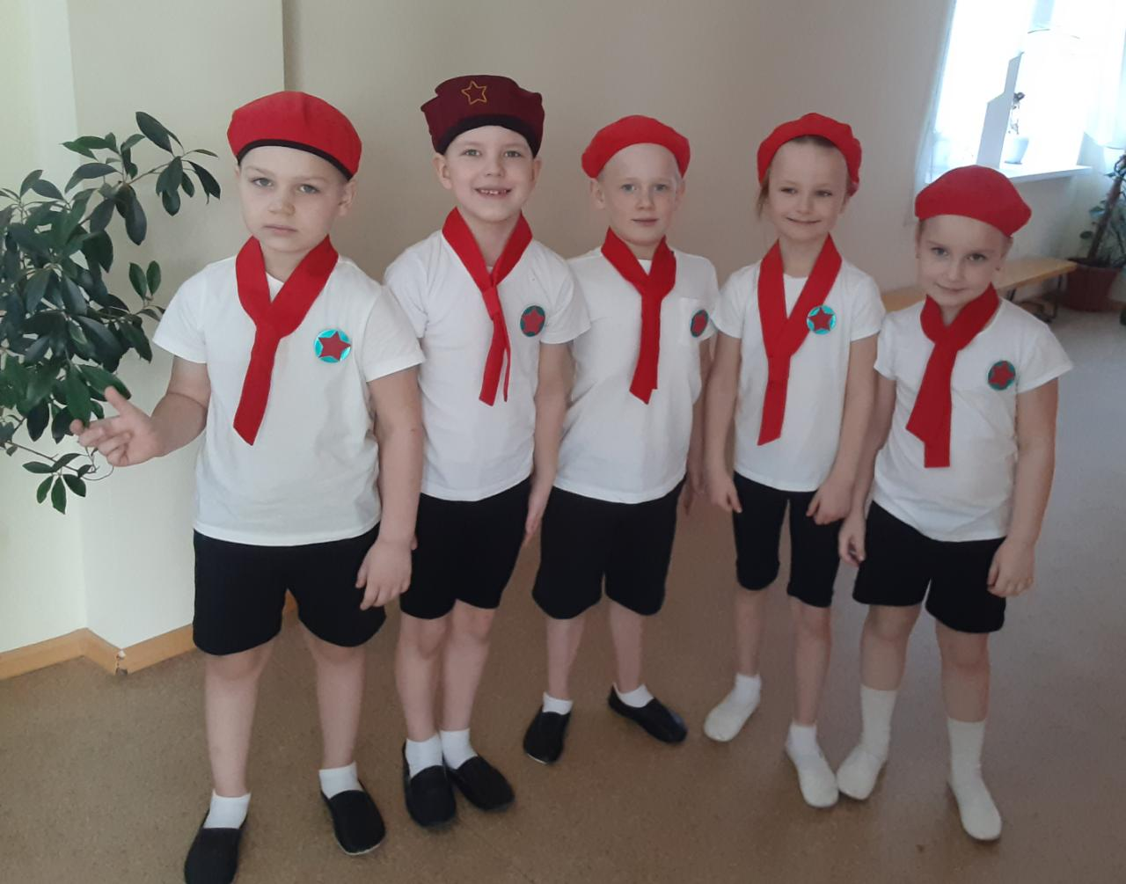
ПОДГОТОВКА К «ЗАРНИЧКЕ»
Придумали название команд
Дошкольники нарисовали эмблемы

Slide 7
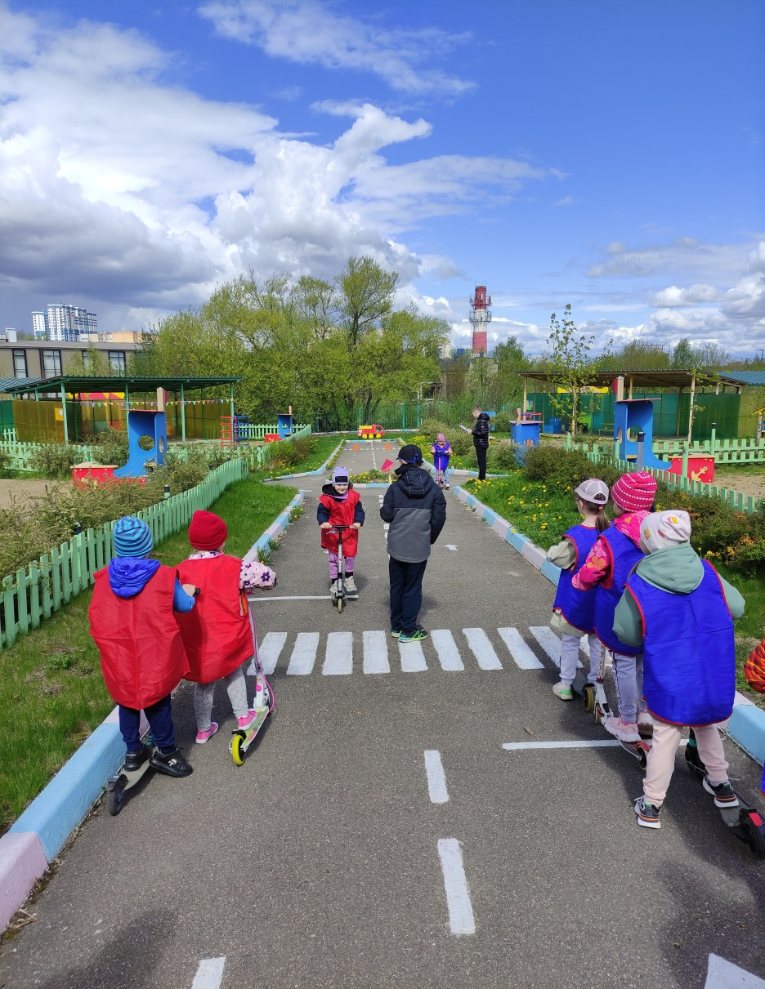
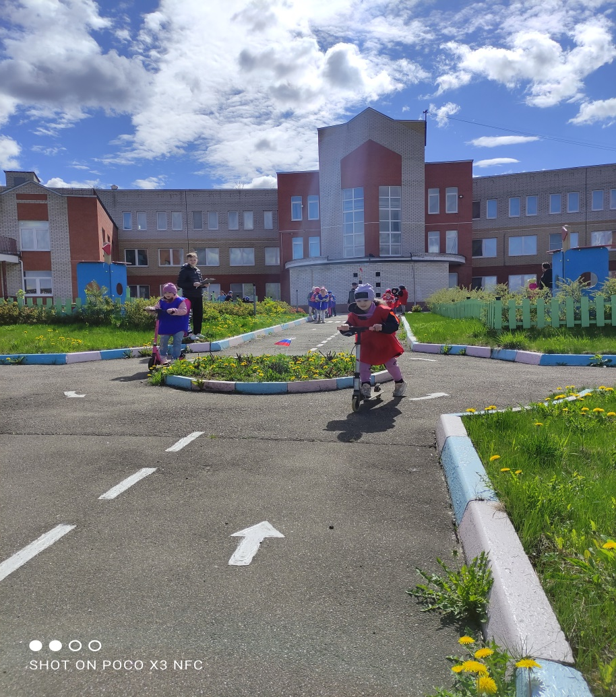
«Спортивный калейдоскоп
веселых эстафет»
Соревнование на самокатах

Slide 8
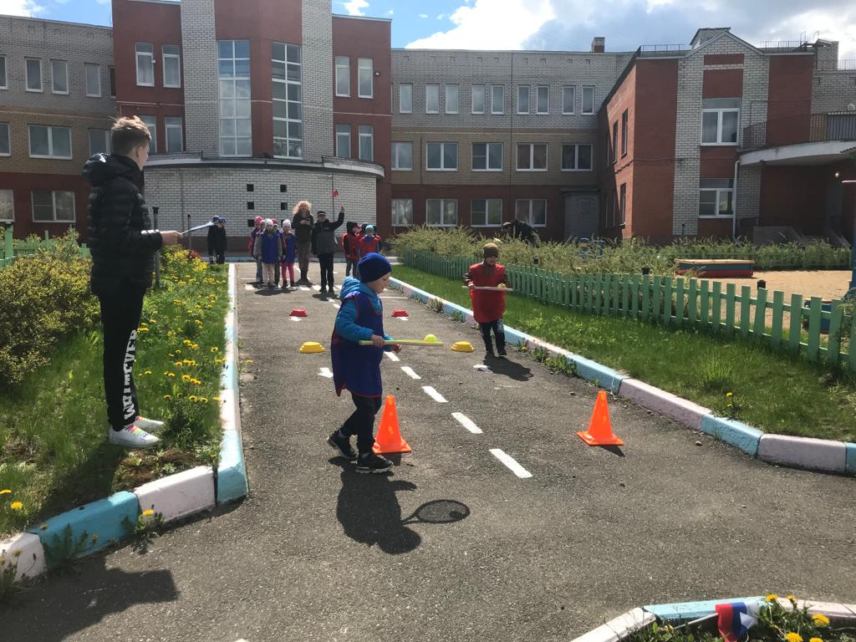
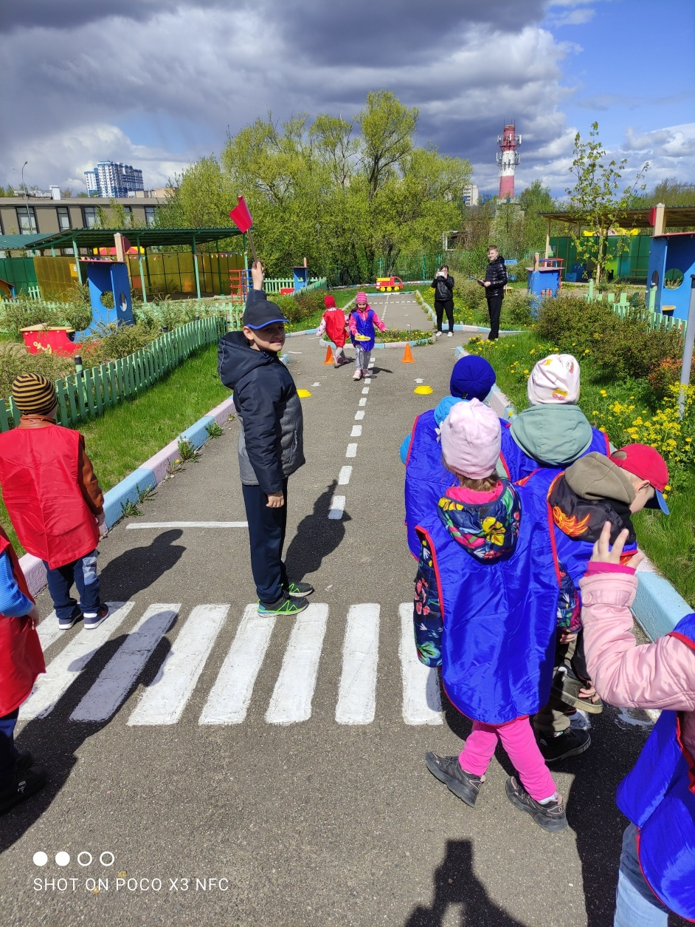
«Спортивный калейдоскоп
веселых эстафет»
Проходили через препятствия с ракетками…

Slide 9
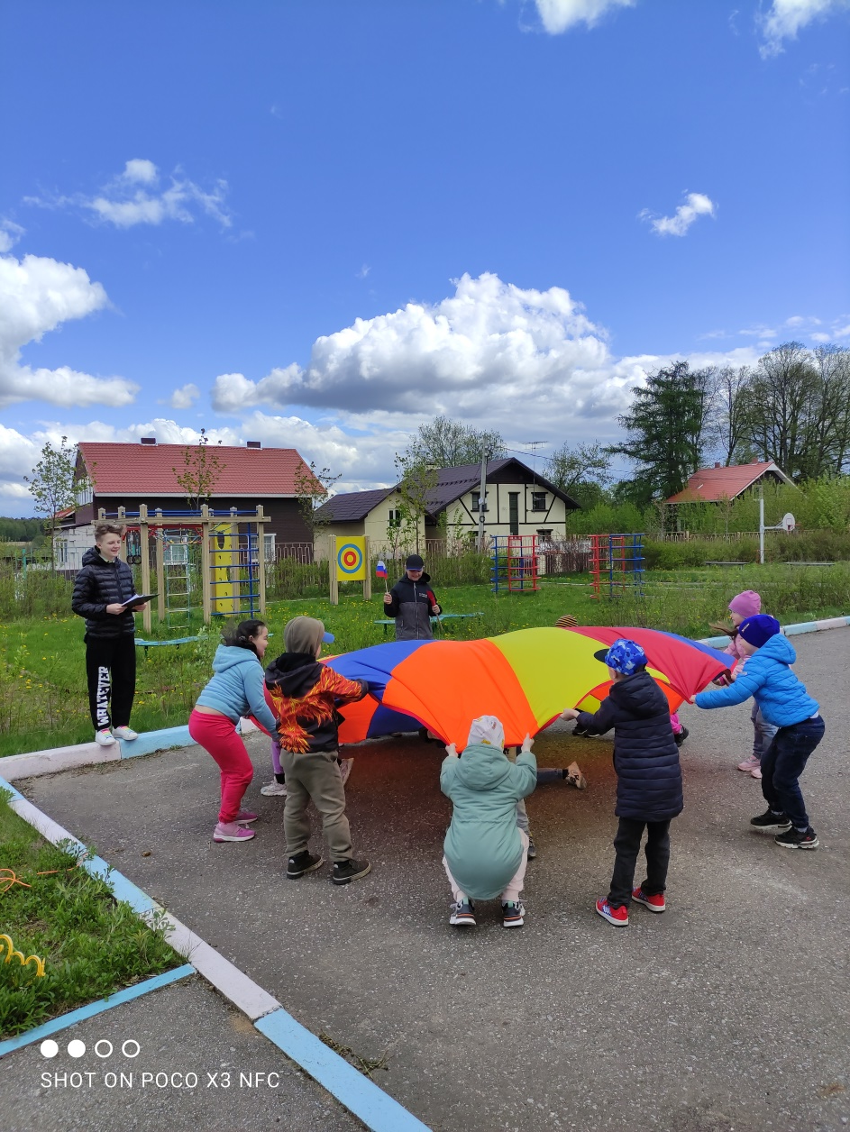
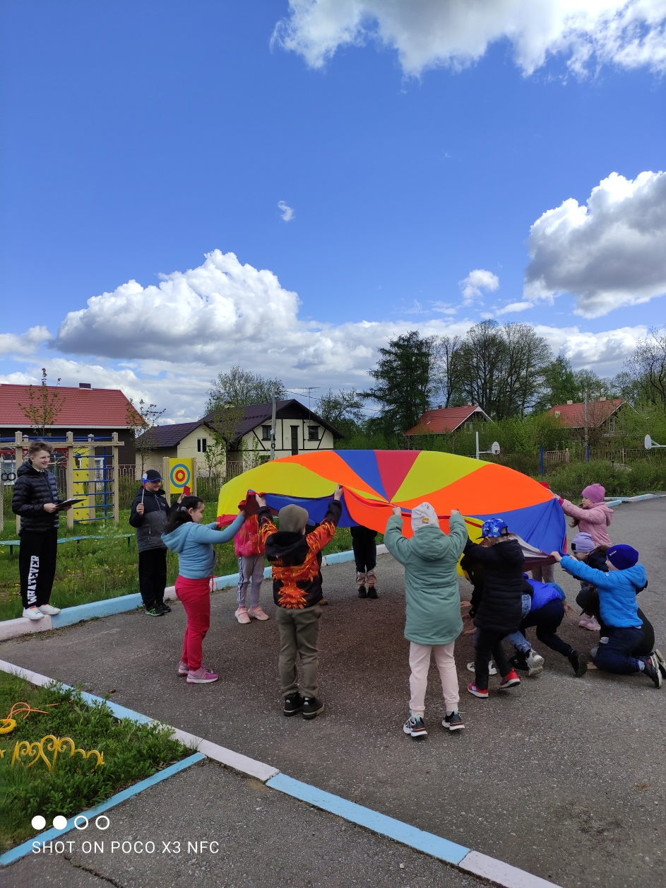
«Спортивный калейдоскоп
веселых эстафет»

Slide 10
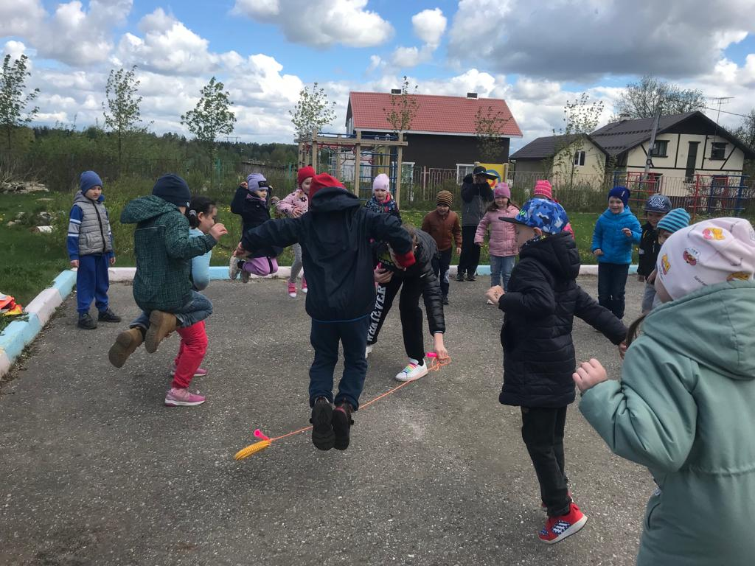
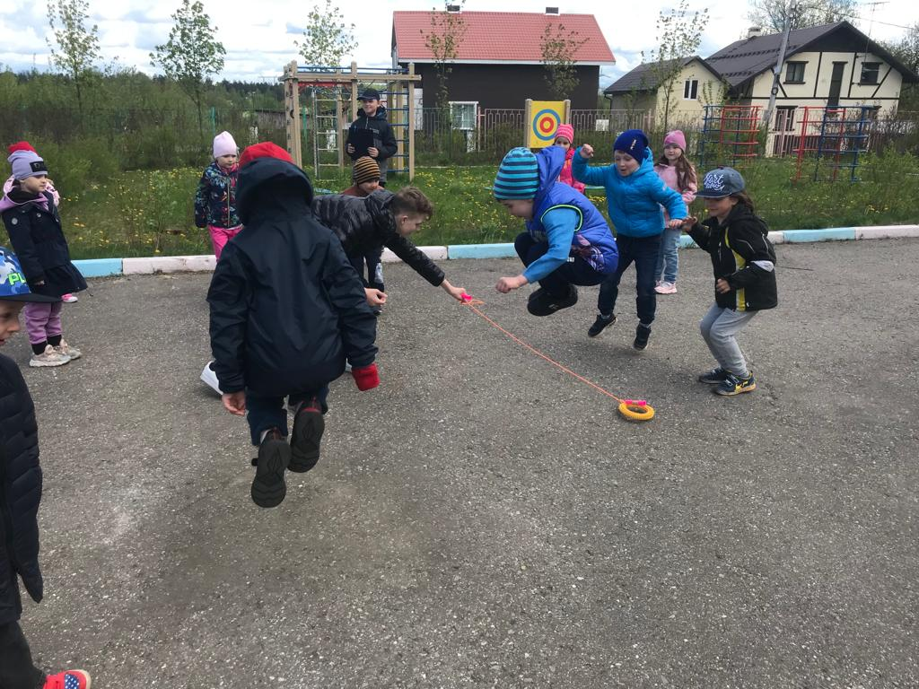
«Спортивный калейдоскоп
веселых эстафет»
Игра в «Рыбака и рыбку»

Slide 11
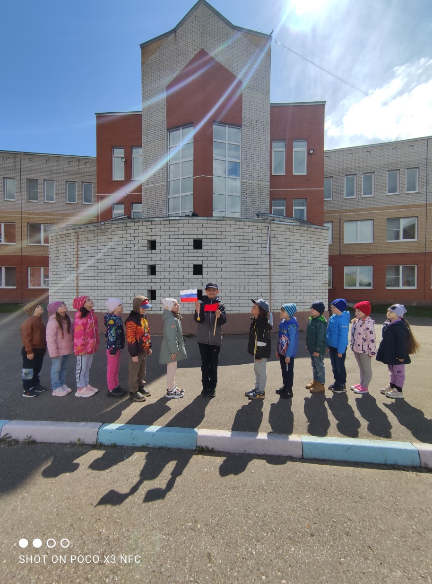
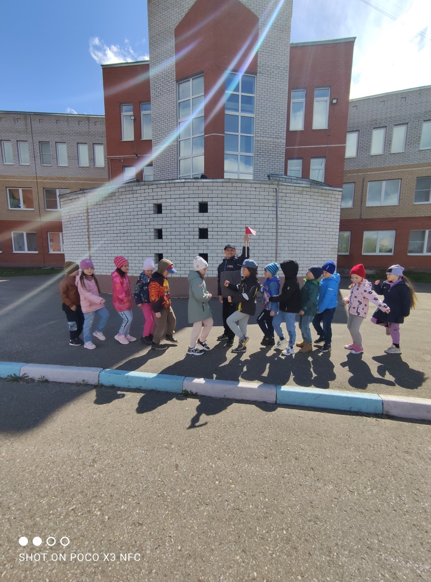
«Смотр строевой песни»
Дошколята и школьники маршировали и пели песню «Катюша»

Slide 12
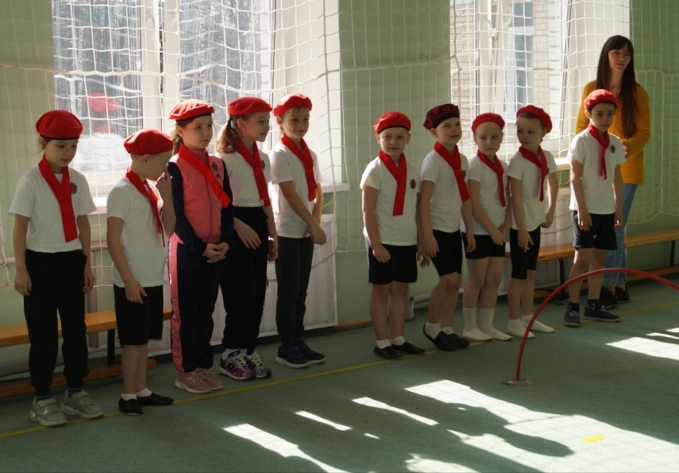
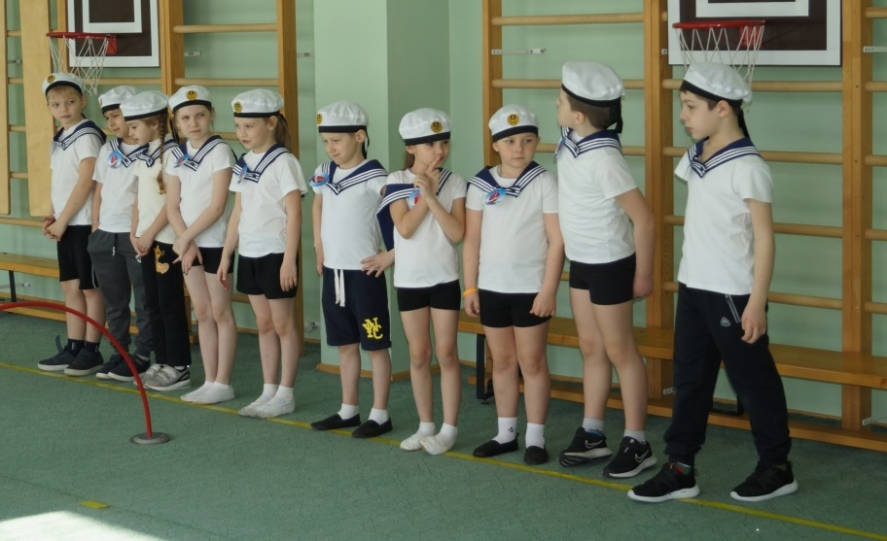
Торжественная встреча участников
«Зарнички»

Slide 13
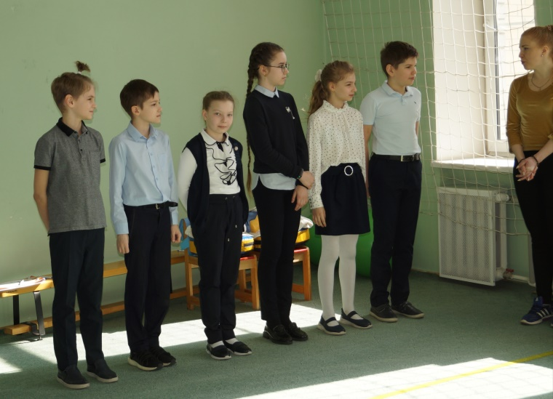
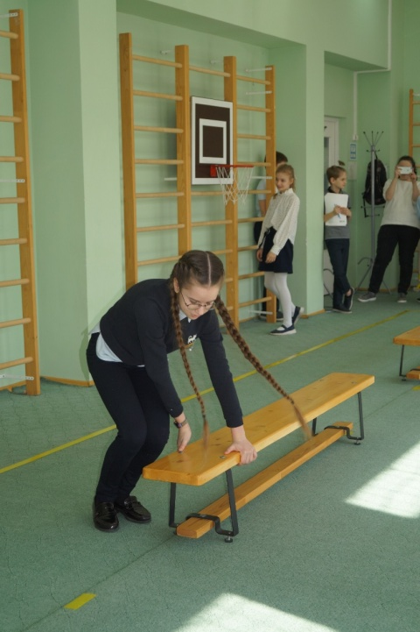
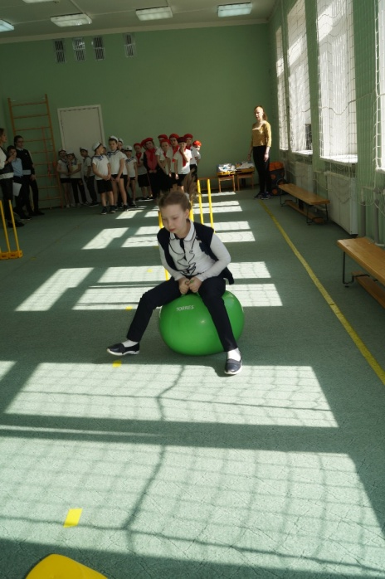
Ученики 4 класса Лицея –
ведущие «Зарнички»

Slide 14
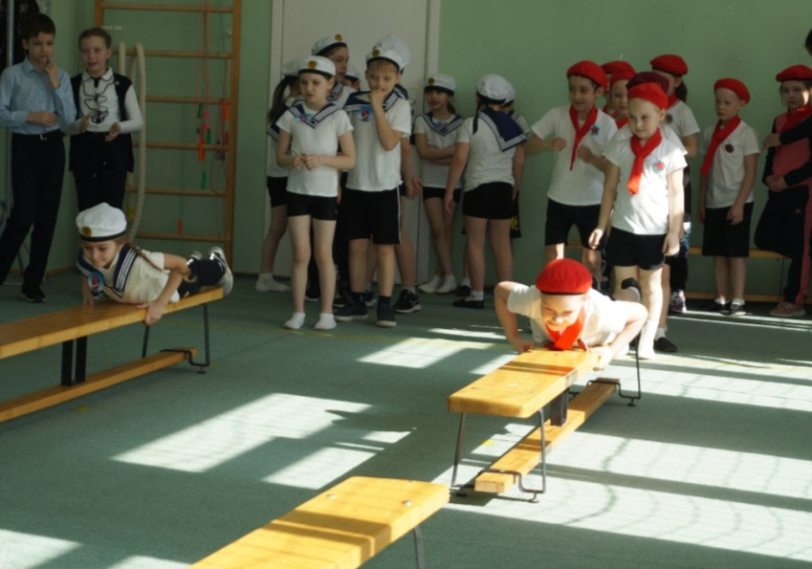
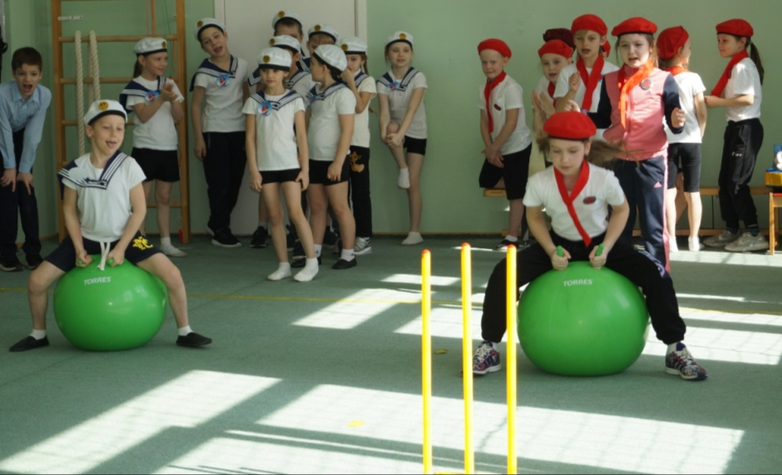
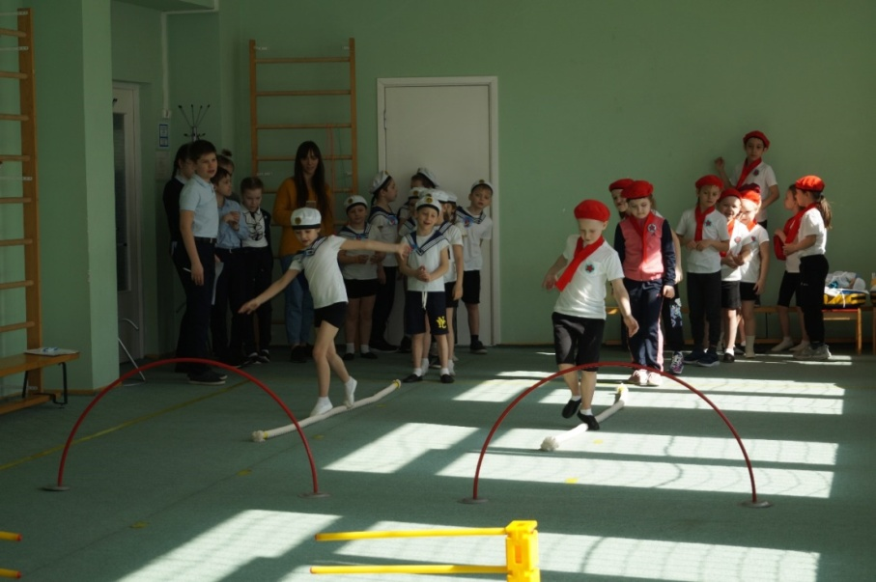
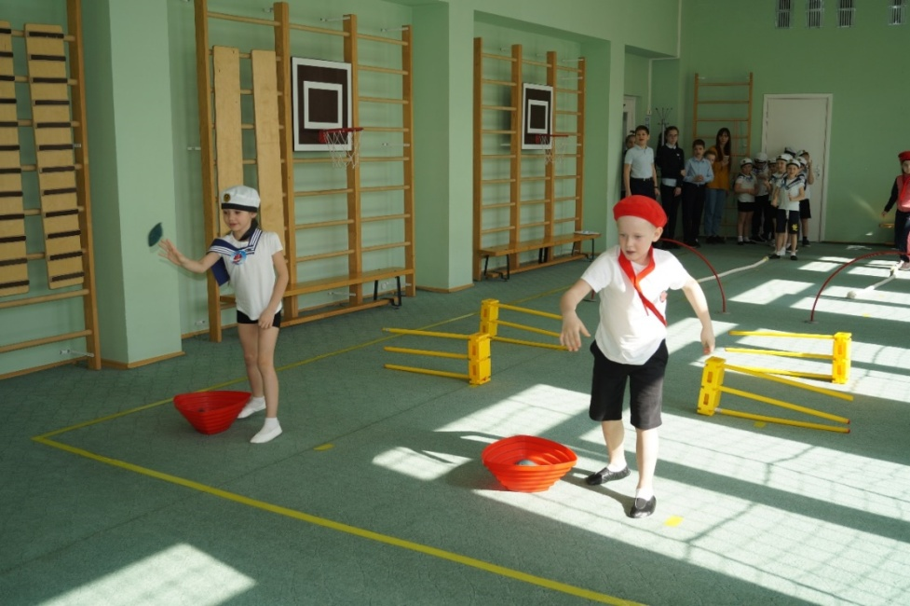
«Полоса препятствий»

Slide 15
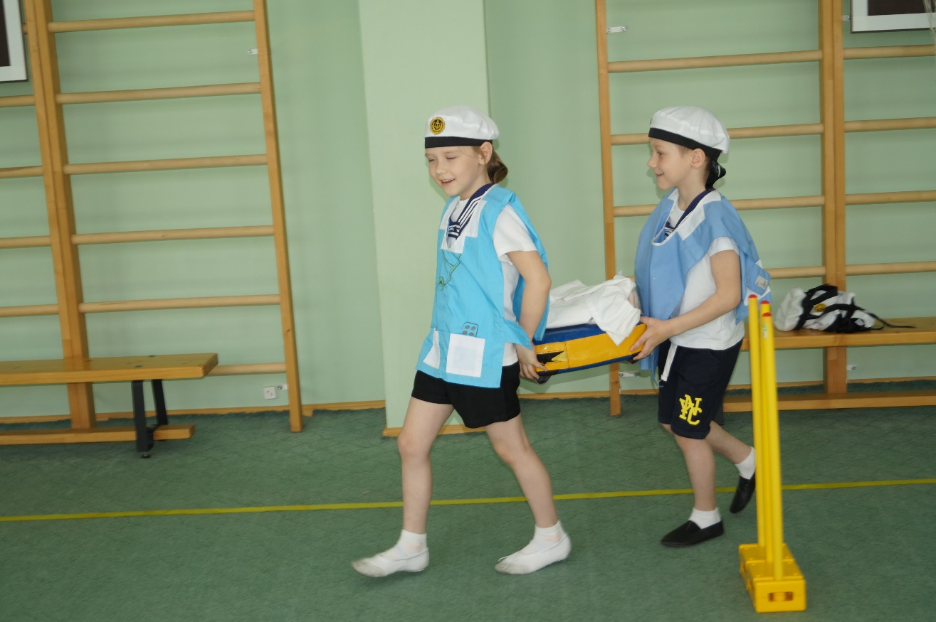
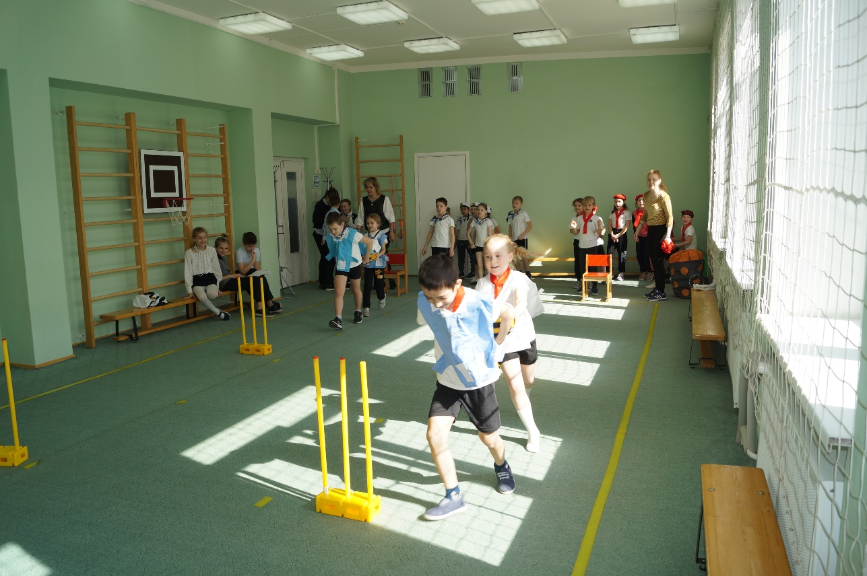
«Спасатели»

Slide 16
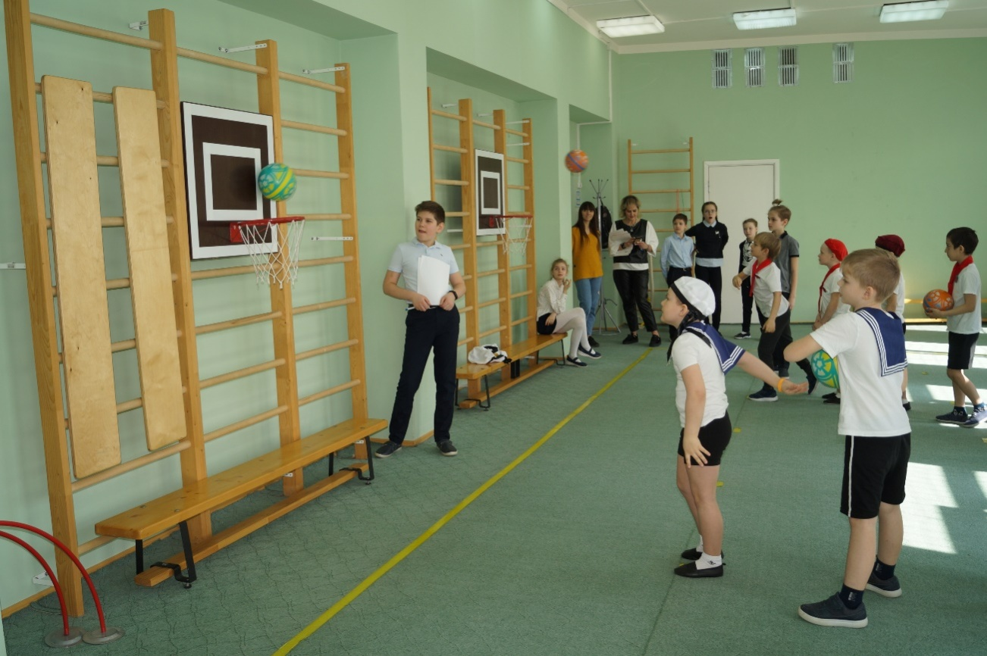
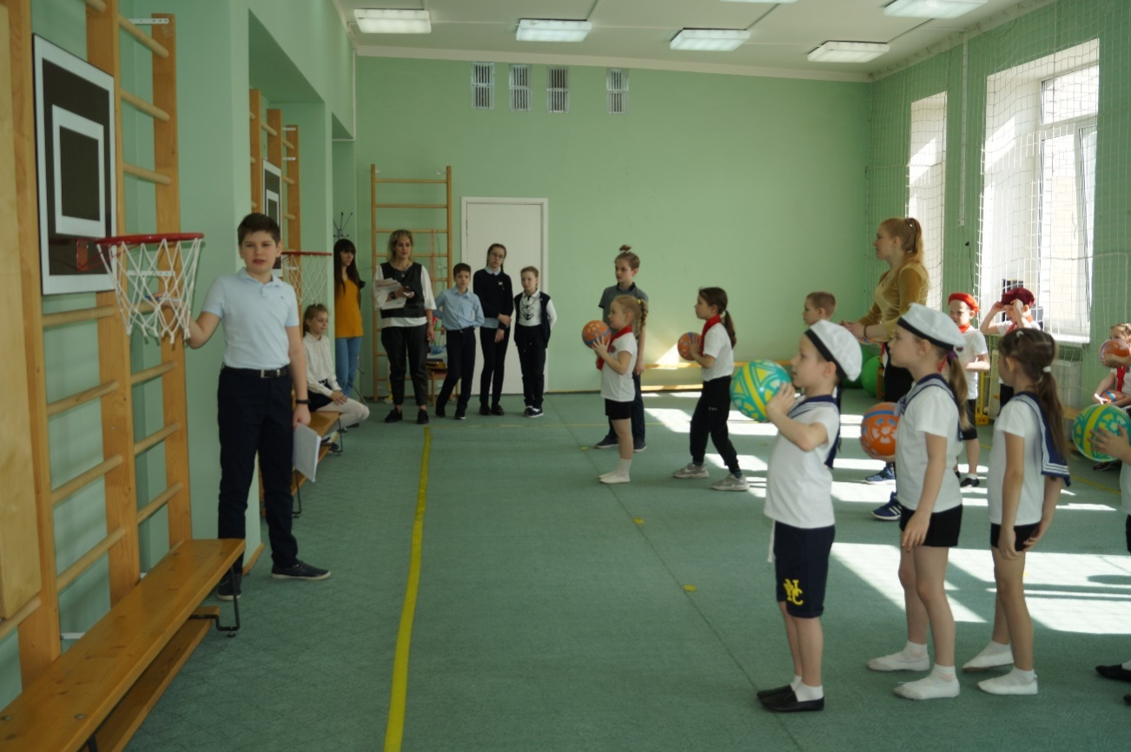
«Самый меткий»

Slide 17
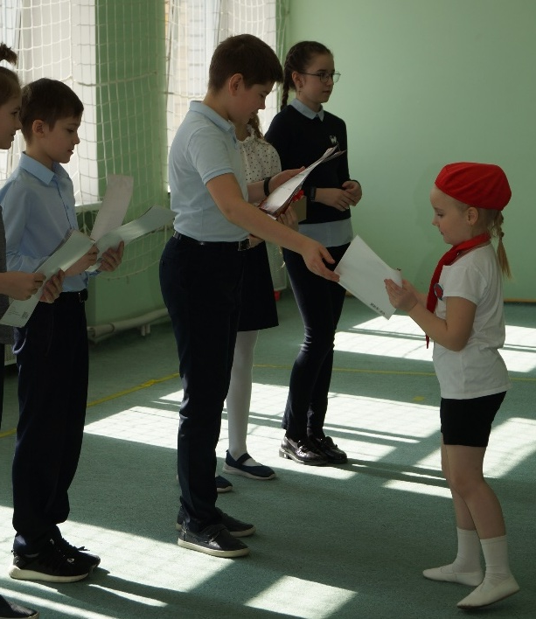
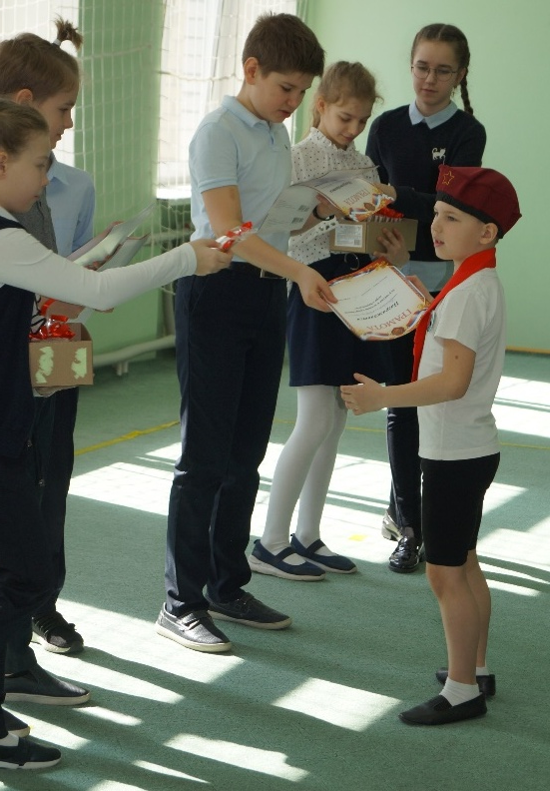
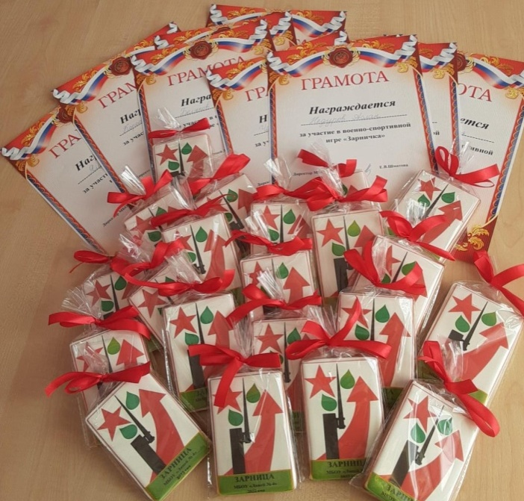
Награждение

Slide 18
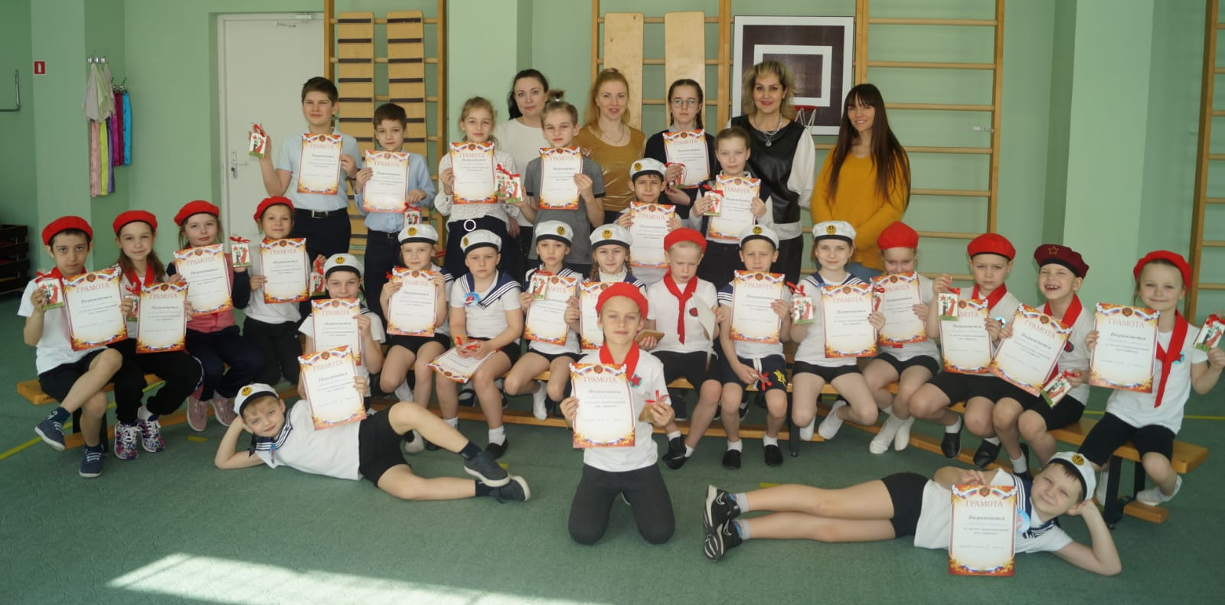
Дошкольники и ученики начальной школы Лицея
остались очень довольны,
получив бесценный опыт взаимодействия друг с другом!

